Slide 1





Slide 2


Slide 3



Em biết những loại thức ăn, đồ uống nào giúp cho cơ thể khoẻ mạnh?

Slide 4
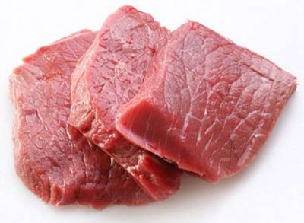
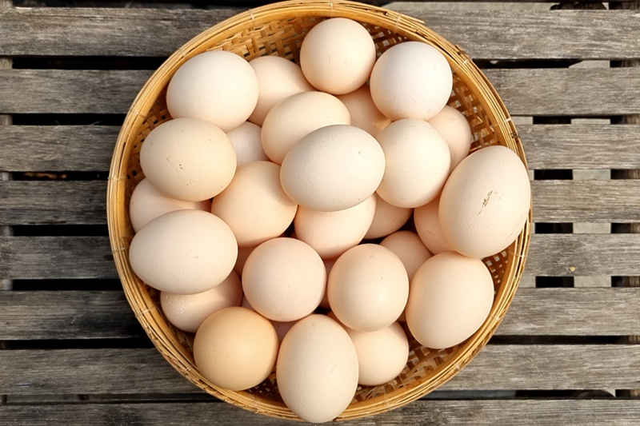
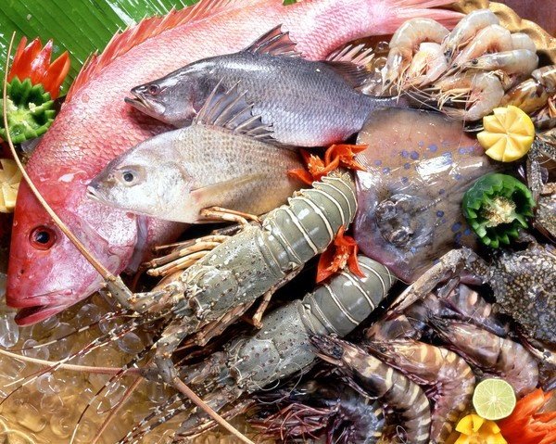
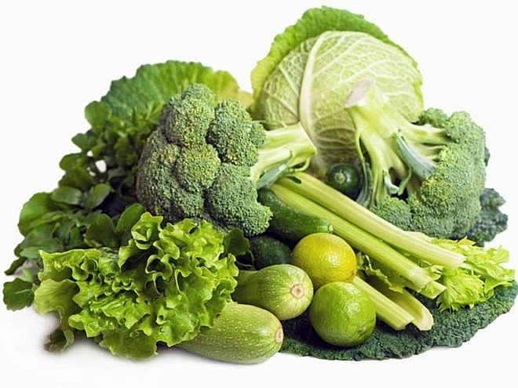
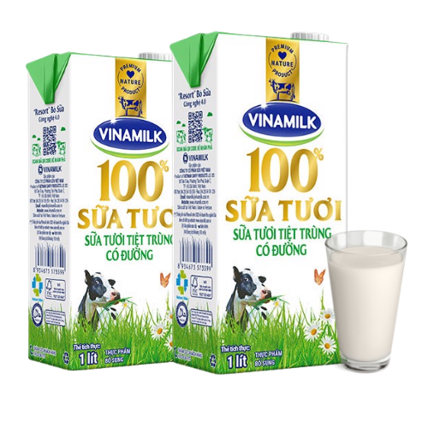
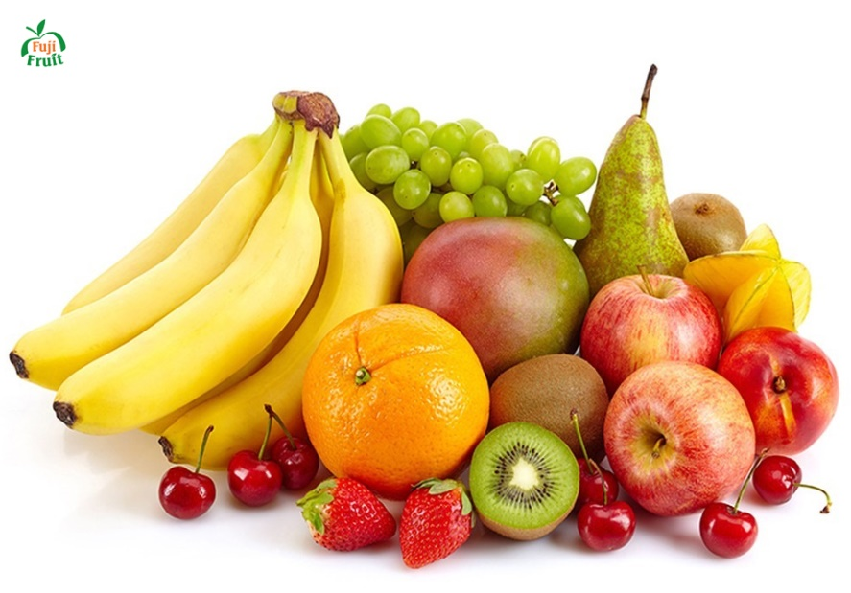

Slide 5




Slide 6

Nói được tên các bữa ăn chính trong ngày.
Nêu được tên một số thức ăn, đồ uống có lợi cho sức khỏe, biết lựa chọn thực phẩm cho một bữa ăn đảm bảo cho sức khỏe.
Nêu được các lợi ích của việc ăn, uống đầy đủ.

Slide 7


Slide 8
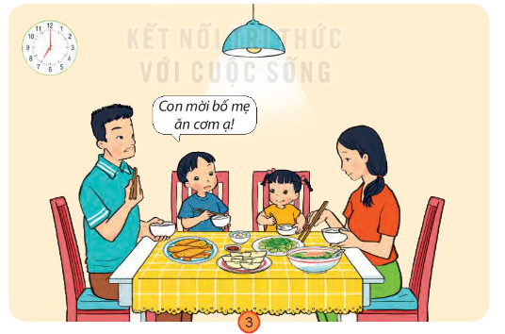
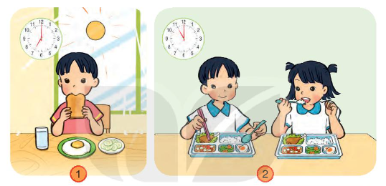
Quan sát hình và kể tên các bữa ăn trong ngày của bạn Minh.

Slide 9
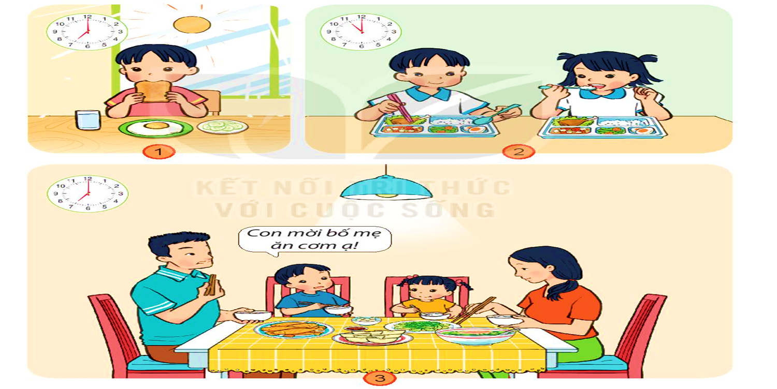
Có Mặt Trời;
Đồng hồ chỉ lúc 7 giờ.
→ Bữa sáng
Trứng, bánh mì, rau, 1 cốc nước (hoặc ly sữa).

Slide 10
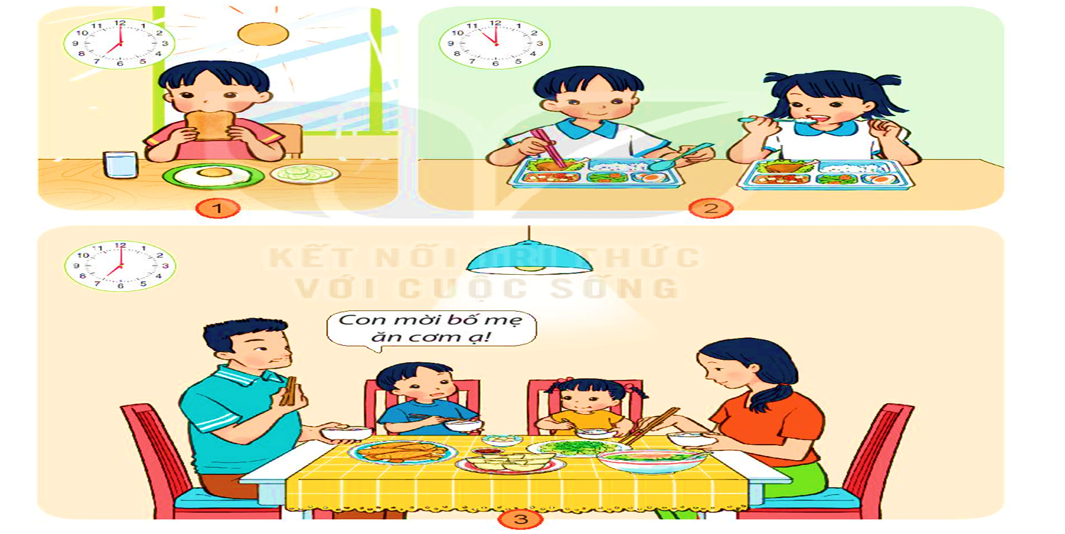
Đồng hồ chỉ 11giờ.
→ Bữa trưa
- Chất đạm: Trứng, thịt.
- Các loại vitamin: Rau, canh,…

Slide 11
Đèn điện đang chiếu sáng xuống bàn ăn của nhà bạn Minh.
Đồng hồ chỉ 7 giờ.
→ Bữa tối.

Slide 12

Hằng ngày ăn đủ 3 bữa chính: Sáng, trưa, tối.
Có thể thêm các bữa phụ giữa buổi sáng (9:30) và đầu giờ chiều.

Slide 13


Slide 14
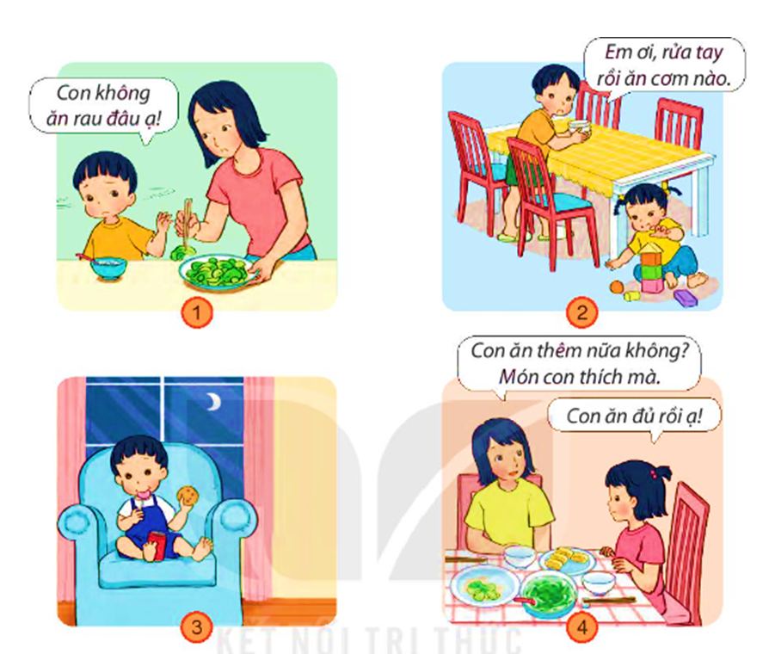
Nói những việc nên, không nên khi ăn, uống để giúp cơ thể khỏe mạnh.

Slide 15

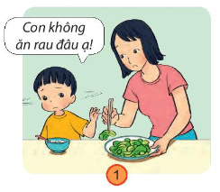

Rau cung cấp chất dinh dưỡng vitamin và chất xơ cho cơ thể giúp cơ thể chúng ta phát triển một cách khỏe mạnh và hoàn thiện nhất.

Slide 16

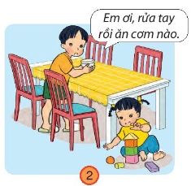
Để đảm bảo sức khỏe, tránh vi khuẩn xâm nhập vào cơ thể, các em nên rửa tay sạch sẽ trước khi ăn.

Slide 17
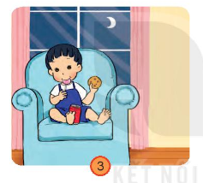
Khi ăn bánh kẹo và uống nước ngọt vào buổi tối rất dễ gây sâu răng và gây ra các bệnh về đường tiêu hóa.

Slide 18

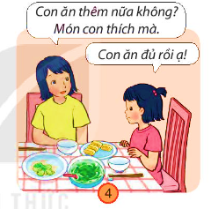
Ăn vừa đủ no để hệ tiêu hóa hoạt động tốt, không gây bệnh thừa cân, béo phì.

Slide 19
Nên
Không nên
Ăn vừa đủ no;
Ăn đúng giờ;
Ăn đủ chất.
Ăn nhiều loại thực phẩm;
Uống đủ nước;
Rửa tay trước khi ăn;
Ăn gọn gàng;
…
Ăn quá no, ăn quá ít;
Ăn không đúng giờ;
Ăn thiếu chất. Không ăn rau, thịt, cá,…
Uống ít nước;
Không rửa tay trước khi ăn;
Làm rơi vãi thức ăn khi ăn;
…

Slide 20


Slide 21

Chơi trò chơi: Chọn thực đơn cho ba bữa ăn trong ngày

Slide 22
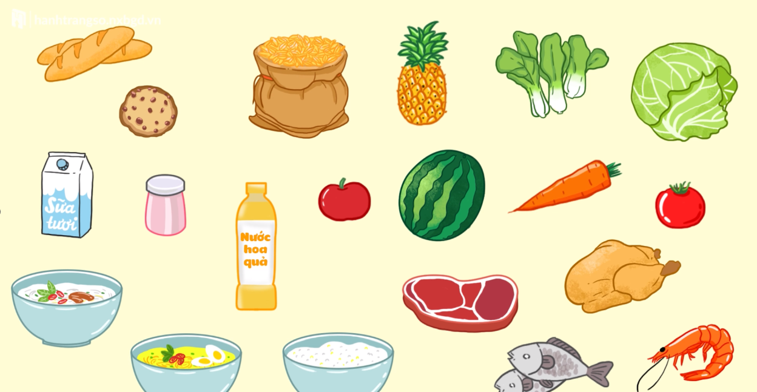

Slide 23
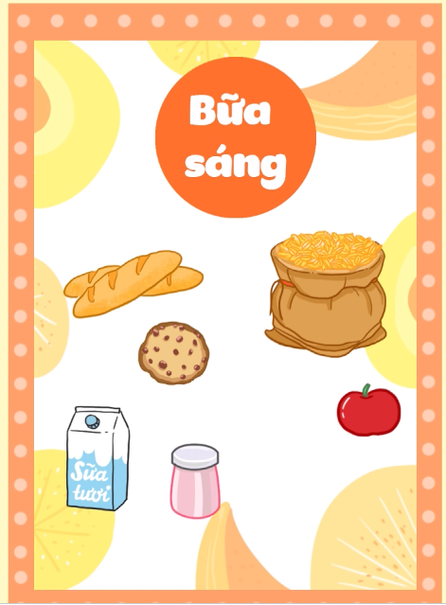
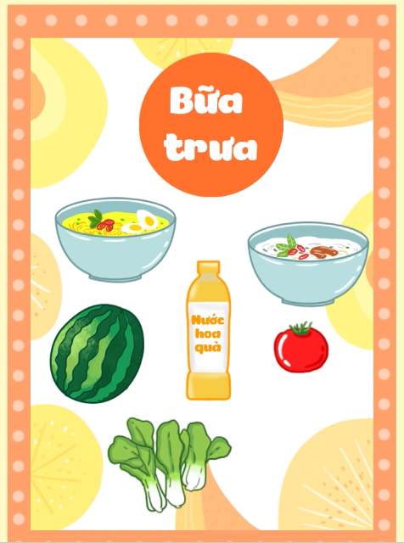
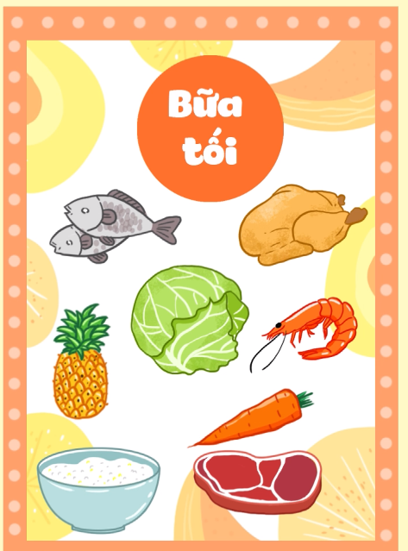

Slide 24

Về nhà: thực hiện chế độ ăn uống cân bằng, lành mạnh.

